Slide 1
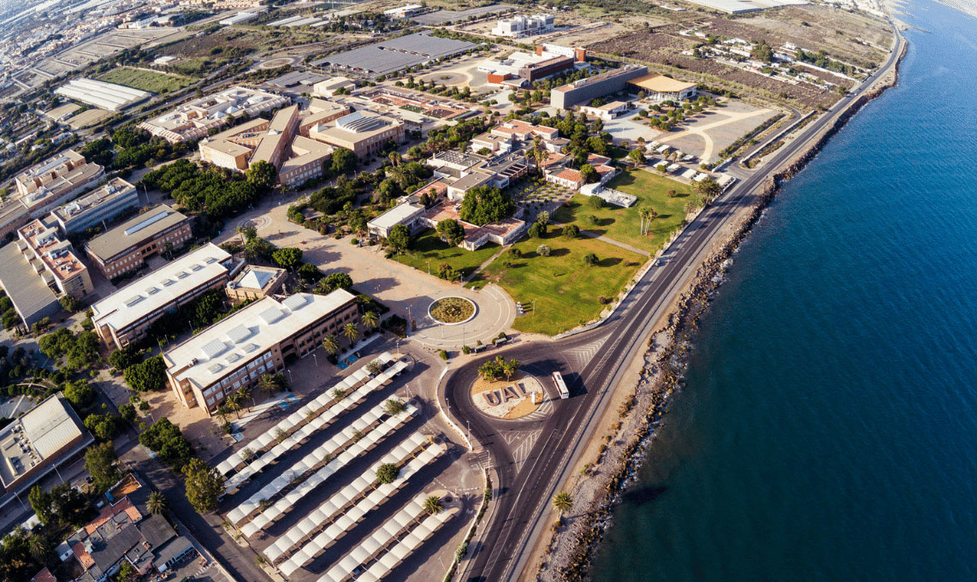

UNIVERSIDAD DE ALMERÍA
Pepa Martín Ferreiro
Matías García Fernández
SERVICIO UNIVERSITARIO DE EMPLEO Y FUNDACIÓN DE LA UNIVERSIDAD DE ALMERÍA
VICERRECTORADO DE POSTGRADO, EMPLEABILIDAD Y RELACIONES CON EMPRESAS E INSTITUCIONES

Slide 2
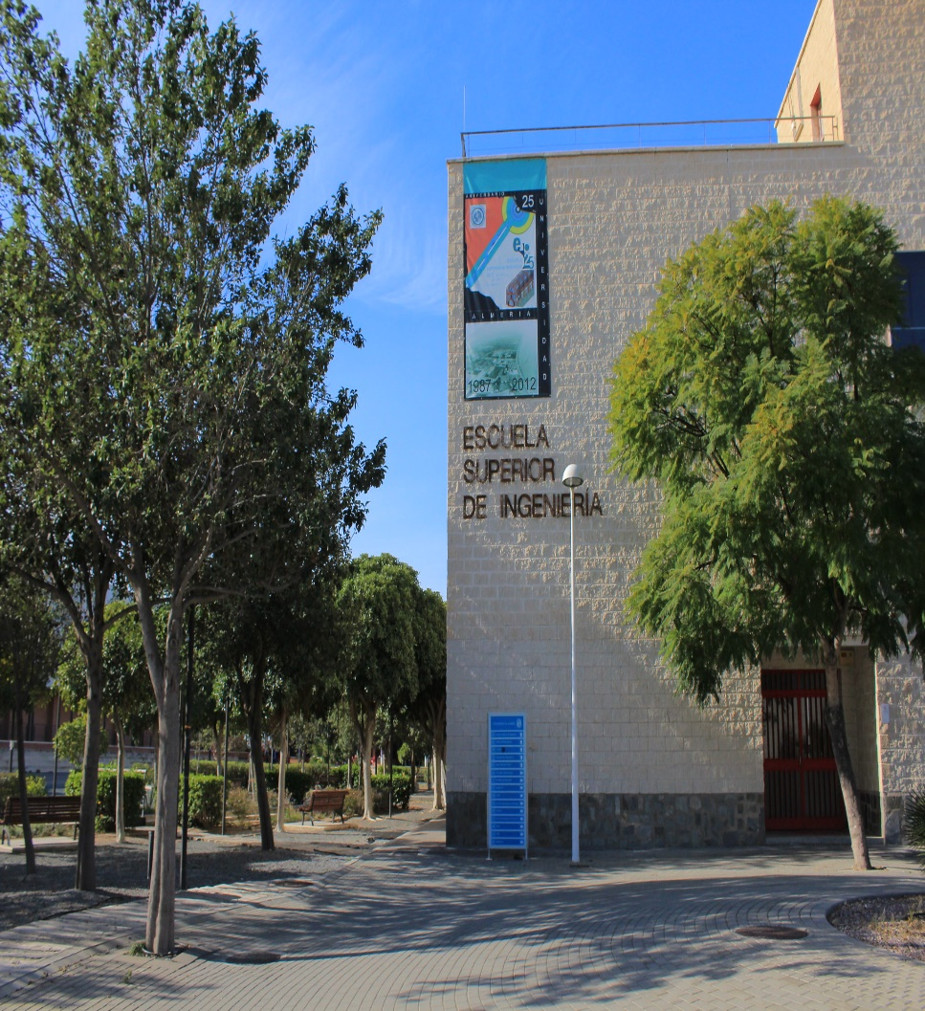

ESCUELA SUPERIOR DE INGENIERÍA
INGENIERÍA AGRÍCOLA (235 HORAS)
INGENIERÍA ELECTRÓNICA INDUSTRIAL (235 HORAS)
INGENIERÍA INFORMÁTICA (235 HORAS)
INGENIERÍA MECÁNICA (235 HORAS)
INGENIERÍA QUÍMICA INDUSTRIAL (235 HORAS)
INGENIERÍA ELECTRICA (235 HORAS)

Slide 3

1
SERVICIO UNIVERSITARIO DE EMPLEO Y FUNDACIÓN DE LA UNIVERSIDAD DE ALMERÍA

Slide 4
SERVICIO UNIVERSITARIO DE EMPLEO
UNIVERSIDAD DE ALMERÍA
VICERRECTORADO DE POSTGRADO, EMPLEABILIDAD Y RELACIONES CON EMPRESAS E INSTITUCIONES
AGENCIA DE COLOCACIÓN
SERVICIO UNIVERSITARIO
DE EMPLEO
(SUE)
ORIENTACIÓN PROFESIONAL
PRÁCTICAS EN EMPRESA
EMPRENDIMIENTO
FUNDACIÓN UNIVERSIDAD DE ALMERÍA (FUAL)

Slide 5

Orientación profesional
Este programa se encarga de realizar una atención individualizada con el objetivo de ayudar a sus estudiantes en su proceso de búsqueda de empleo.
A través de un análisis de sus objetivos, intereses, expectativas y situación del mercado de trabajo.

Slide 6




Datos de contacto
Cita previa Unidad de Orientación (Presencial u online)
950 015 871
950 015 604
  Edificio PITA. Despacho 23
  Universidad de Almería
  Técnicos Programa de Orientación de la Fundación de la UAL
  Juan Manuel López López (@Juanmalopez11 ).
  jlopezm@fundacionual.es
  950 015 604
  Elena Crespo Martínez
  (@Elena_Crespo_ ).
  ecrespo@fundacionual.es
  950 015 871

Slide 7
Prácticas en Empresa
CURRICULARES
Naturaleza formativa.
Realizada por los estudiantes universitarios y supervisada por las universidades.
EXTRACURRICULARES
Posibilitar a estudiantes que tienen más del 50% de la carga lectiva superada un primer contacto con el mundo laboral.
EXTRACURRICULARES EN LA UNIVERSIDAD
Posibilita a las personas beneficiarias que consigan una experiencia que les habilite para su posterior incorporación al ejercicio profesional de manera más rápida y eficaz.
Objetivos: Aplicar y complementar los conocimientos adquiridos en su formación académica, consiguiendo de esa forma cierta adquisición de competencias, para el ejercicio de actividades profesionales.
A través de un periodo de prácticas no superior a 6 meses.
Estancia de 6 meses en la Universidad de Almería, ya sea en un grupo de Investigación, Departamento, Unidad Administrativa, Servicio, Secretariado o Vicerrectorado.

Slide 8

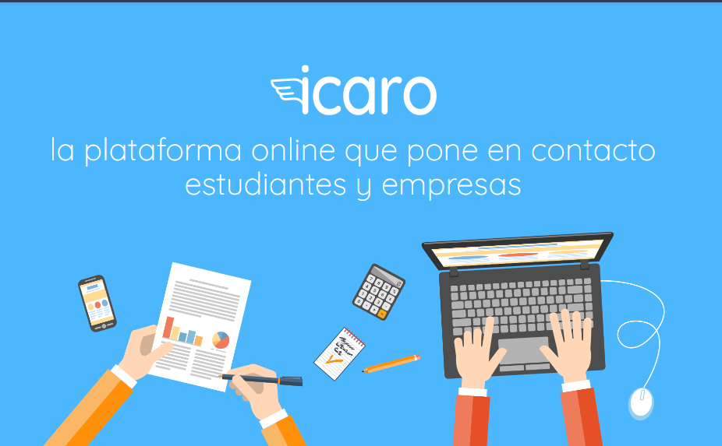
Prácticas en Empresa
PROCEDIMIENTO
Inscribirse través de Internet en la base de datos que para tal efecto dispone el Servicio de Empleo de la Universidad de Almería.
https://ual.portalicaro.es/

Slide 9
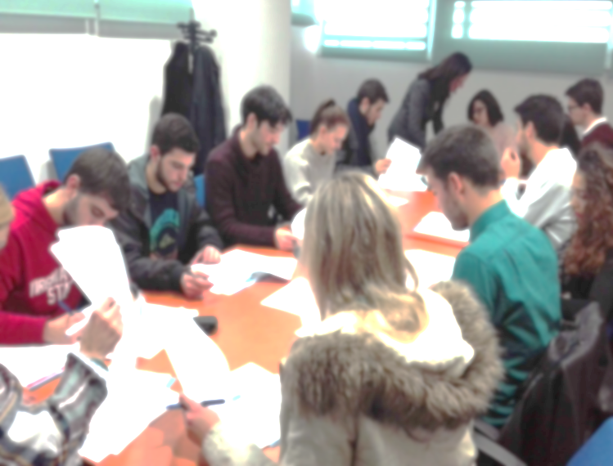
BECAS TALENTO D-UAL
Objetivo: Tiene por objeto la cualificación profesional de estudiantes universitarios a través de un régimen de alternancia de actividad laboral retribuida en una empresa con actividad formativa recibida en el marco de su formación universitaria.
Este programa se hace en 4º curso de Grado.
La estancia se divide en dos periodos de 6 meses cada uno: El primero: abarca la enseñanza oficial, que se reconocen en términos de las asignaturas oficiales, en las prácticas curriculares y en la posibilidad de realización del Trabajo Fin de Estudios. El segundo periodo: Prácticas Extracurriculares
Las prácticas están tutorizadas por un tutor académico.

Slide 10
BECAS TALENTO –D-UAL
PROPUESTA CALENDARIO CONVOCATORIA TALENTO D-UAL 2024
Fecha | Fase
27/09/23 | Publicación en web de las Resoluciones
28/09/23 a 11/10/23 | Período de inscripción de los estudiantes a las ofertas
20/10/23 | Publicación listado provisional 1ª fase
23/10/23 a 24/10/23 | Período de reclamaciones
27/10/23 | Publicación listado definitivo 1ª fase.
30/10/23 a 30/11/23 | Período 2ª fase (entrevistas empresas, selección)
01/12/23 | Publicación listado provisional 2ª fase
4/12/23 | Publicación listado definitivo 2ª fase
5/12/23 a 22/12/23 | Período de elaboración de acuerdos de estudios

Slide 11


PRÁCTICAS EXTERNAS EN EL EXTRANJERO
Erasmus+ Prácticas
Estudiantes de grado, máster y doctorado.
Estancia durante un periodo de tiempo en una empresa u organización de otro participante.

Slide 12



AGENCIA DE COLOCACIÓN
Intermediamos en el mercado laboral, teniendo como finalidad proporcionar a las personas demandantes un empleo adecuado a sus características y facilitar a los empleadores las personas apropiadas a sus requerimientos y necesidades.
Inscribirse a través de Internet en la base de datos que para al efecto dispone el Servicio de Empleo de la Universidad de Almería en la dirección:
https://ual.portalicaro.es/
OFERTAS DE EMPLEO

Slide 13


EMPRENDIMIENTO
ACTUACIONES
Asesoramiento individualizado de los proyectos.
Información sobre las diferentes formas jurídicas y tipos de ayuda.
Seguimiento de los proyectos.
Espacio de coworking.
Proyecto de inversores y mentores.
Jornadas, Talleres, Seminarios y Networking.
Feria de las Ideas.

Slide 14

PROGRAMA JUMP
La Universidad de Almería organiza el Programa Jóvenes Universitarios Muy Profesionales (JUMP).
Objetivo: formar a las personas universitarias en competencias transversales profesionales que les capaciten para integrarse con más facilidad en el mercado laboral.
Los contenidos de este programa han sido diseñados en colaboración del departamento de recursos humanos de las empresas patrocinadoras. Competencias en el momento de incorporarse a dichas empresas: inglés avanzado, habilidades en comunicación, competencias comerciales, capacidades de trabajo en equipo y liderazgo, inteligencia emocional en la empresa y habilidades emprendedoras.

Slide 15
2
NORMATIVA QUE REGULA LAS PRÁCTICAS ACADÉMICAS EXTERNAS

Slide 16
NORMATIVA QUE REGULA LAS PRÁCTICAS ACADÉMICAS EXTERNAS DE LOS ESTUDIANTES UNIVERSITARIOS
Real Decreto 592/2014 de 11 de julio, por el que se regulan las prácticas académicas externas de los estudiantes universitarios.
Normativa de Prácticas Académicas Externas de la Universidad de Almería, aprobada en Consejo de Gobierno del día 22 de junio de 2016 y modificada el 22 de junio de 2017 y el 10 de junio de 2022
.

Slide 17
3
¿CÓMO SE SOLICITAN LAS PRÁCTICAS CURRICULARES?

Slide 18
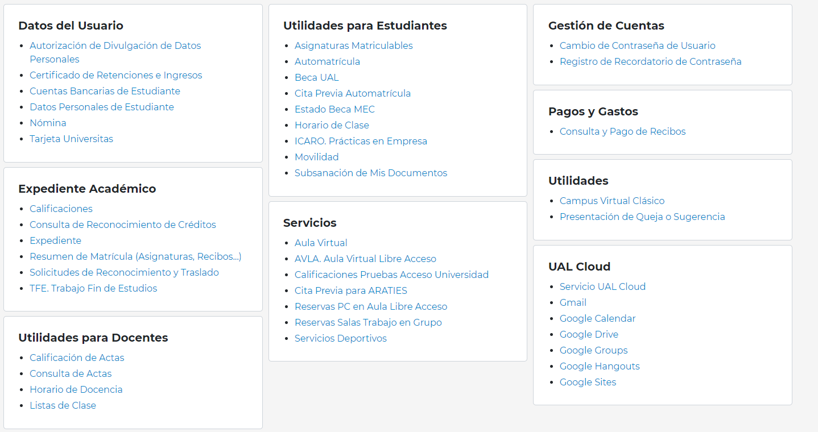
SOLICITUD DE LAS PRÁCTICAS CURRICULARES
INSCRIPCIÓN DESDE CAMPUS VIRTUAL

Slide 19
SOLICITUD DE PRÁCTICAS CURRICULARES
INSCRIPCIÓN DESDE ICARO

Slide 20
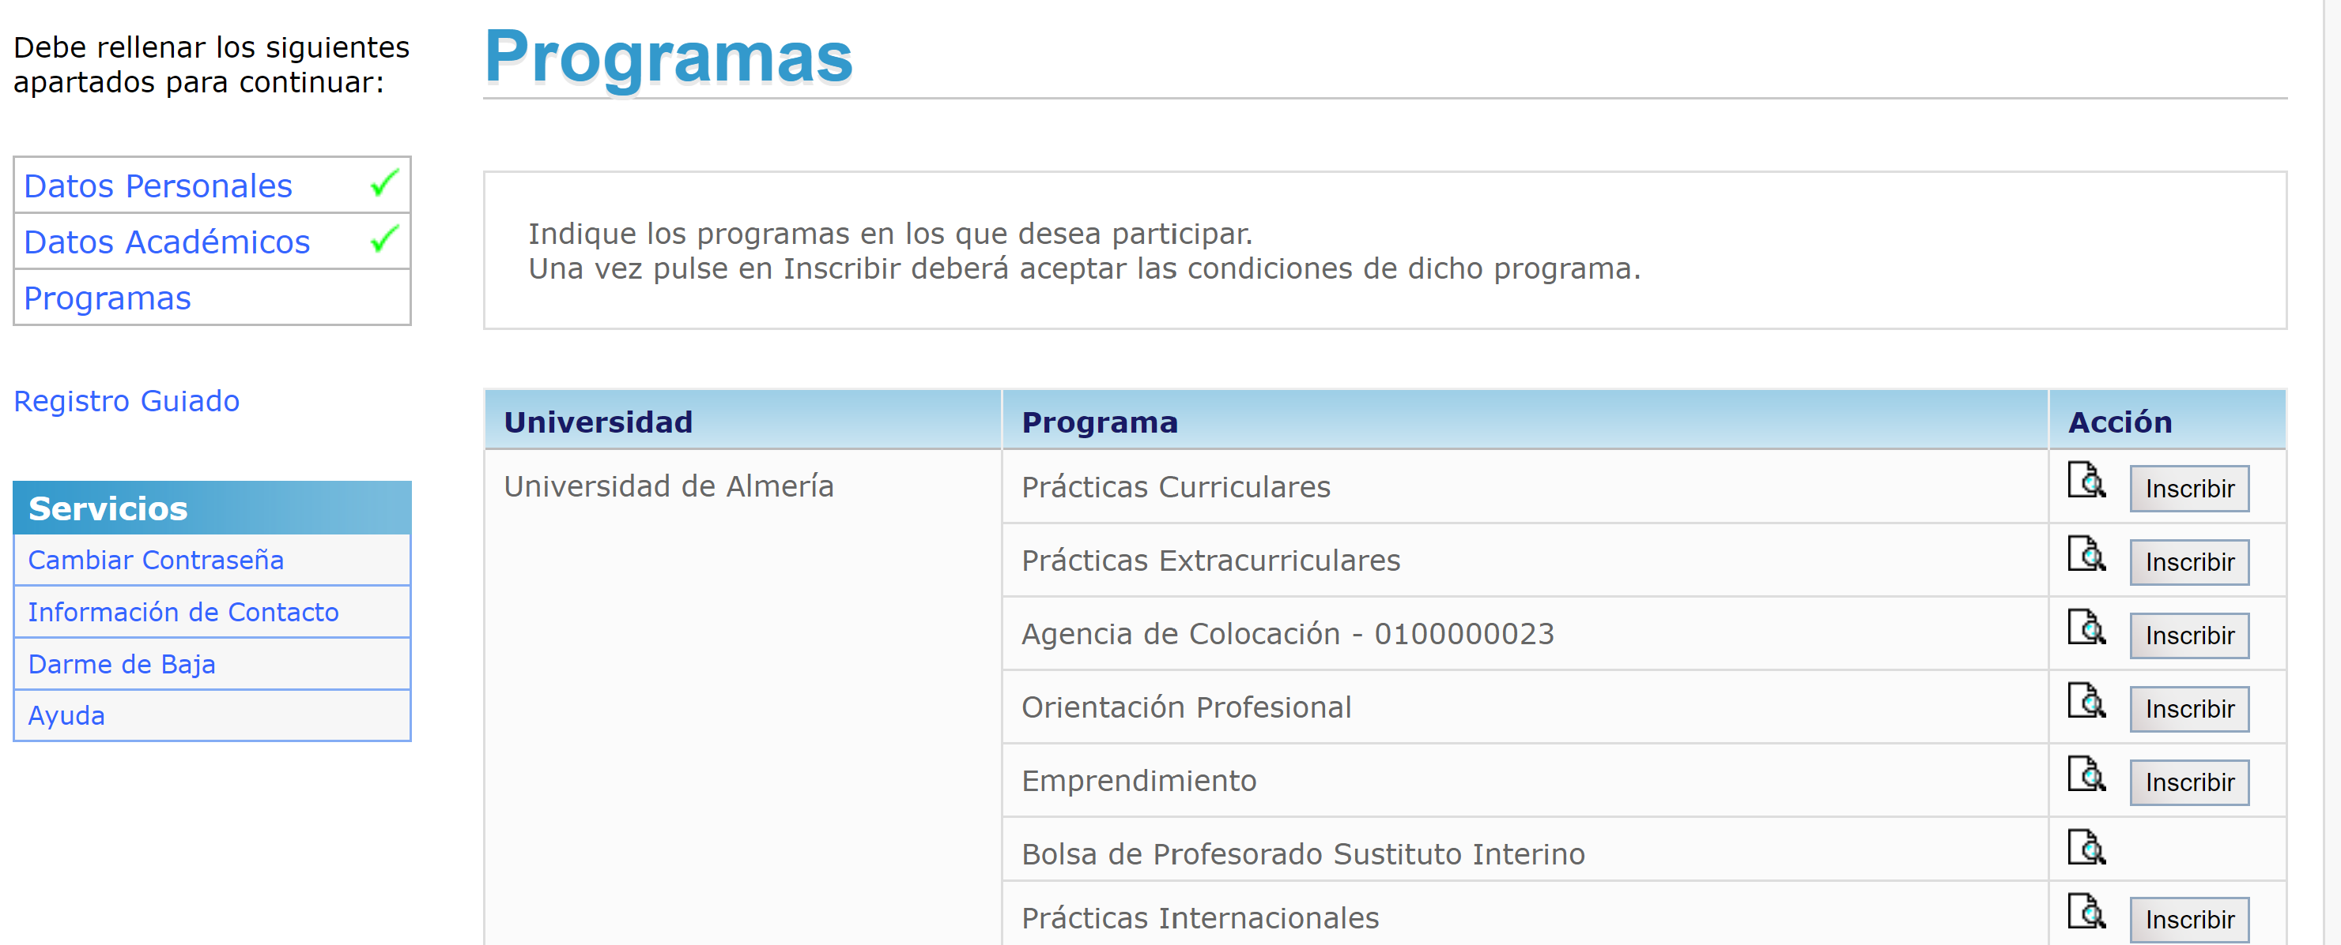
PRÁCTICAS CURRICULARES
INSCRIPCIÓN DESDE ÍCARO

Slide 21
4
ADJUDICACIÓN DE PUESTOS

Slide 22

ADJUDICACIÓN DE PUESTOS
ESTUDIANTES CON EMPRESA CONTACTADA (PRÁCTICAS PERFILADAS)
Esta modalidad es excepcional, por lo que debe ser autorizada por el/la coordinador/a
de las prácticas.
Los estudiantes que estén interesados en realizar las prácticas en una empresa concreta con la que hayan contactado previamente y haya sido autorizada por el coordinador de las prácticas deben informar a la empresa.
Registro de la empresa en ICARO.
Solicitud de nueva oferta de Prácticas Curriculares, indicando, en el apartado OTROS DATOS-OBSERVACIONES, el nombre, apellidos y DNI del estudiante seleccionado.
Estos estudiantes no participarán en el proceso de inscripción de ofertas de prácticas disponibles.

Slide 23
ADJUDICACIÓN DE PUESTOS
En primer lugar se abrirá un Plazo de Inscripción a las ofertas de prácticas disponibles en el que cada estudiante indicará desde la aplicación ICARO, por orden de preferencia, todas las empresas en las que desea realizar las prácticas.
En cada oferta se informa del nombre de la empresa, localidad de realización de las prácticas, fecha de inicio, duración, actividades a desempeñar y competencias a desarrollar durante las prácticas.
El periodo exacto de inscripción se comunicará por correo electrónico.

Slide 24

ADJUDICACIÓN DE PUESTOS
La adjudicación de ofertas se hará atendiendo a la nota del expediente académico de cada estudiante. Se tiene en cuenta la nota que aparece en el expediente académico el 30 de septiembre.
Finalizado el periodo de inscripción, se enviará a través de correo electrónico un Listado Provisional de Adjudicación y se abrirá un periodo de alegaciones.
Finalizado dicho periodo de alegaciones se enviará vía correo electrónico el Listado Definitivo de Adjudicación de ofertas y se comunicará a cada persona la fecha en la que tiene que confirmar la aceptación a través de la aplicación Ícaro.
Las personas con oferta adjudicada tienen la obligación de aceptarla.

Slide 25
5
CALENDARIO

Slide 26
CALENDARIO PRÁCTICAS CURRICULARES GRADOS ESCUELA SUPERIOR DE INGENIERÍA (Ing. Agrícola, Electrónica Industrial, Mecánica, Informática, Eléctrica y Química Industrial) CURSO 2023– 2024
Fecha | Acción
Primera reunión: 09/10/2023 (13:00) Segunda reunión: febrero | Reuniones presenciales con estudiantes
lunes 16/10/2023 | Enviar ofertas al coordinador para su AUTORIZACIÓN
miércoles 18/10/2023 | PUBLICACIÓN de ofertas en la Web del Grado
jueves 19/10/2023 – domingo 22/10/2023 | SOLICITUD de los alumnos (Preferencias)
lunes 23/10/2023 | Resolución PROVISIONAL
martes 24/10/2023 – miércoles 25/10/2023 | ALEGACIONES
jueves 26/10/2023-viernes 27/10/2023 | RESPUESTA Alegaciones
martes 31/10/2023 | Resolución DEFINITIVA
jueves 02/11/2023 – viernes 03/11/2023 | - FIRMAS - Asignación de tutores académicos a los alumnos
viernes 03/11/2023 | CORREO a tutores de empresa y académico comunicando la INCORPORACIÓN de su alumno en uno de los 3 períodos posibles
martes 07/11/2023 – jueves 25/01/2024 (incluye Navidad) | INCORPORACIÓN a la empresa y REALIZACIÓN de las prácticas para los alumnos del primer período

Slide 27
CALENDARIO PRÁCTICAS CURRICULARES GRADOS ESCUELA SUPERIOR DE INGENIERÍA (Ing. Agrícola, Electrónica Industrial, Mecánica, Informática, Eléctrica y Química Industrial) CURSO 2023– 2024
18/01/2024 | Activar los INFORMES de Valoración y ENCUESTAS (deben estar activados hasta el 10 de julio)
26/01/2024 | CORREO de recordatorio a tutores de empresa y académico comunicando la INCORPORACIÓN de su alumno en el periodo 2
jueves 01/02/2024 – viernes 19/04/2024 (incluye Semana Santa) | INCORPORACIÓN a la empresa y REALIZACIÓN de las prácticas para los alumnos del segundo periodo
jueves 13/04/2024 | CORREO de recordatorio a tutores de empresa y académico comunicando la INCORPORACIÓN de su alumno en el periodo 3
lunes 15/04/2024 – viernes 28/06/2024 Se califica en la convocatoria extraordinaria de julio (antiguo septiembre) | INCORPORACIÓN a la empresa y REALIZACIÓN de las prácticas para los alumnos del tercer periodo
Calificaciones convocatorias ordinaria (mayo) | VALORACIÓN del TUTOR para los alumnos de primer y segundo periodos
Hasta el 22/06/2024 (fecha límite de cierre de actas de la convocatoria) | Entrega de ACTAS por parte del tutor o responsable para los alumnos de la convocatoria de mayo (primer y segundo periodos)
Calificaciones convocatorias extraordinaria (julio) | VALORACIÓN del TUTOR para los alumnos de tercer periodo
Hasta el 08/07/2024 (fecha límite de cierre de actas de la convocatoria) | Entrega de ACTAS por parte del tutor o responsable para los alumnos de la convocatoria de julio (tercer periodo)

Slide 28
6
MANUAL DE ACCESO A ÍCARO

Slide 29
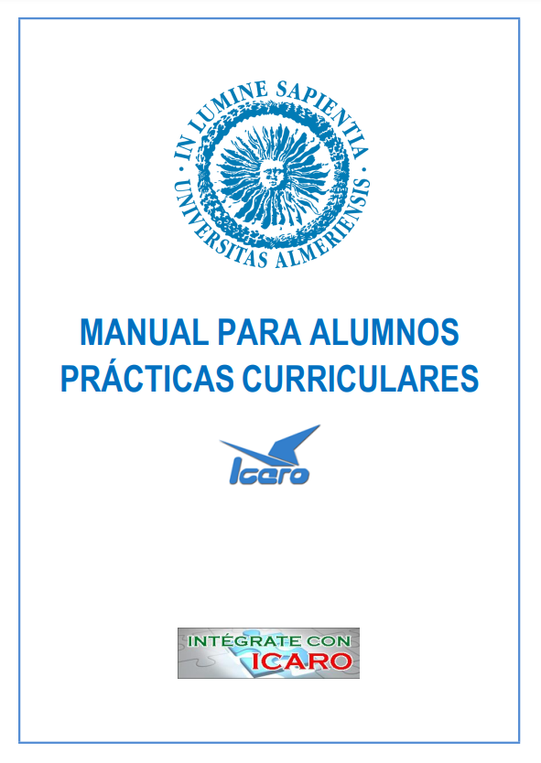
MANUAL DE PRÁCTICAS CURRICULARES
MANUAL DE PRÁCTICAS CURRICULARES PARA EL ALUMNADO

Slide 30
7
CERTIFICADO DELITOS SEXUALES

Slide 31
MUY IMPORTANTE
  Aquellas personas que durante las prácticas vayan a tener contacto con menores, deben solicitar el certificado de no haber cometido delitos sexuales al Ministerio de Justicia. Si tienes firma digital, lo puedes solicitar en la siguiente dirección:
https://sede.mjusticia.gob.es/es/tramites/certificado-registro-central

Slide 32
8
CUESTIONES A TENER EN CUENTA

Slide 33
IMPORTANTE
Debéis tener el cv en Ícaro totalmente cumplimentado y actualizado.
Se participa con la nota media del curso académico anterior.
No es aconsejable visualizar las ofertas en móvil.
Prestad atención a la localidad de realización de las prácticas.
Prestad atención al tipo de ofertas (existe la opción de prácticas telemáticas, semipresenciales y presenciales).
Debéis cumplimentar las 235 horas en el periodo que aparece en vuestro documento de aceptación;: nadie podrá excederse de ese periodo.
No se puede faltar a la empresa sin avisarles.
Se debe realizar todas las tareas con responsabilidad, con independencia de que sean básicas o de cierta importancia.
En general, hay que mantener las normas básicas de comportamiento, educación y profesionalidad.

Slide 34
9
RECONOCIMIENTO DE CRÉDITOS

Slide 35

RECONOCIMIENTO DE CRÉDITOS
Las personas que realizan las Prácticas Extracurriculares y solicitan el reconocimiento de créditos, tras el reconocimiento de las asignaturas de Prácticas en su expediente académico, hay que revocar la beca general del Ministerio de Educación y Formación Profesional, por haber quedado matriculada de menos créditos de los exigidos en la convocatoria.

Slide 36
10
COTIZACIÓN A LA SEGURIDAD SOCIAL

Slide 37
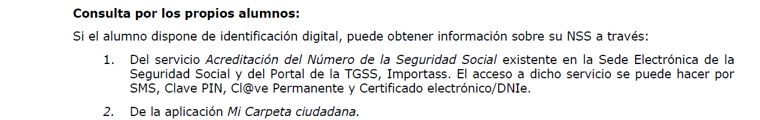
COTIZACIÓN DE LAS PRÁCTICAS A LA SEGURIDAD SOCIAL
Todos el estudiantado que vaya a realizar prácticas académicas curriculares no remuneradas deberá disponer de Número de Seguridad Social (NSS).
Es aconsejable disponer de certificado digital o cl@ve para poder realizar los trámites de forma más ágil.
Para saber si se dispone de NSS la persona interesada puede realizar los siguientes pasos:

Slide 38
COTIZACIÓN DE LAS PRÁCTICAS A LA SEGURIDAD SOCIAL
https://portal.seg-social.gob.es/wps/portal/importass/importass/inicio

Slide 39
CONTACTO
SERVICIO UNIVERSITARIO DE EMPLEO
FUNDACIÓN DE LA UNIVERSIDAD DE ALMERIA
CAU: https://www.ual.es/contacta
950 01 53 44 ; 950 01 50 06
serviciodeempleo@ual.es
mgarcia@ual.es
ferreiro@fundacionual.es
practicas@fundacionual.es
Nos puedes encontrar en
http://www.ual.es/empleo
https://fundacionual.es/
https://www.facebook.com/IcaroUAL/
https://www.facebook.com/sueual

Slide 40
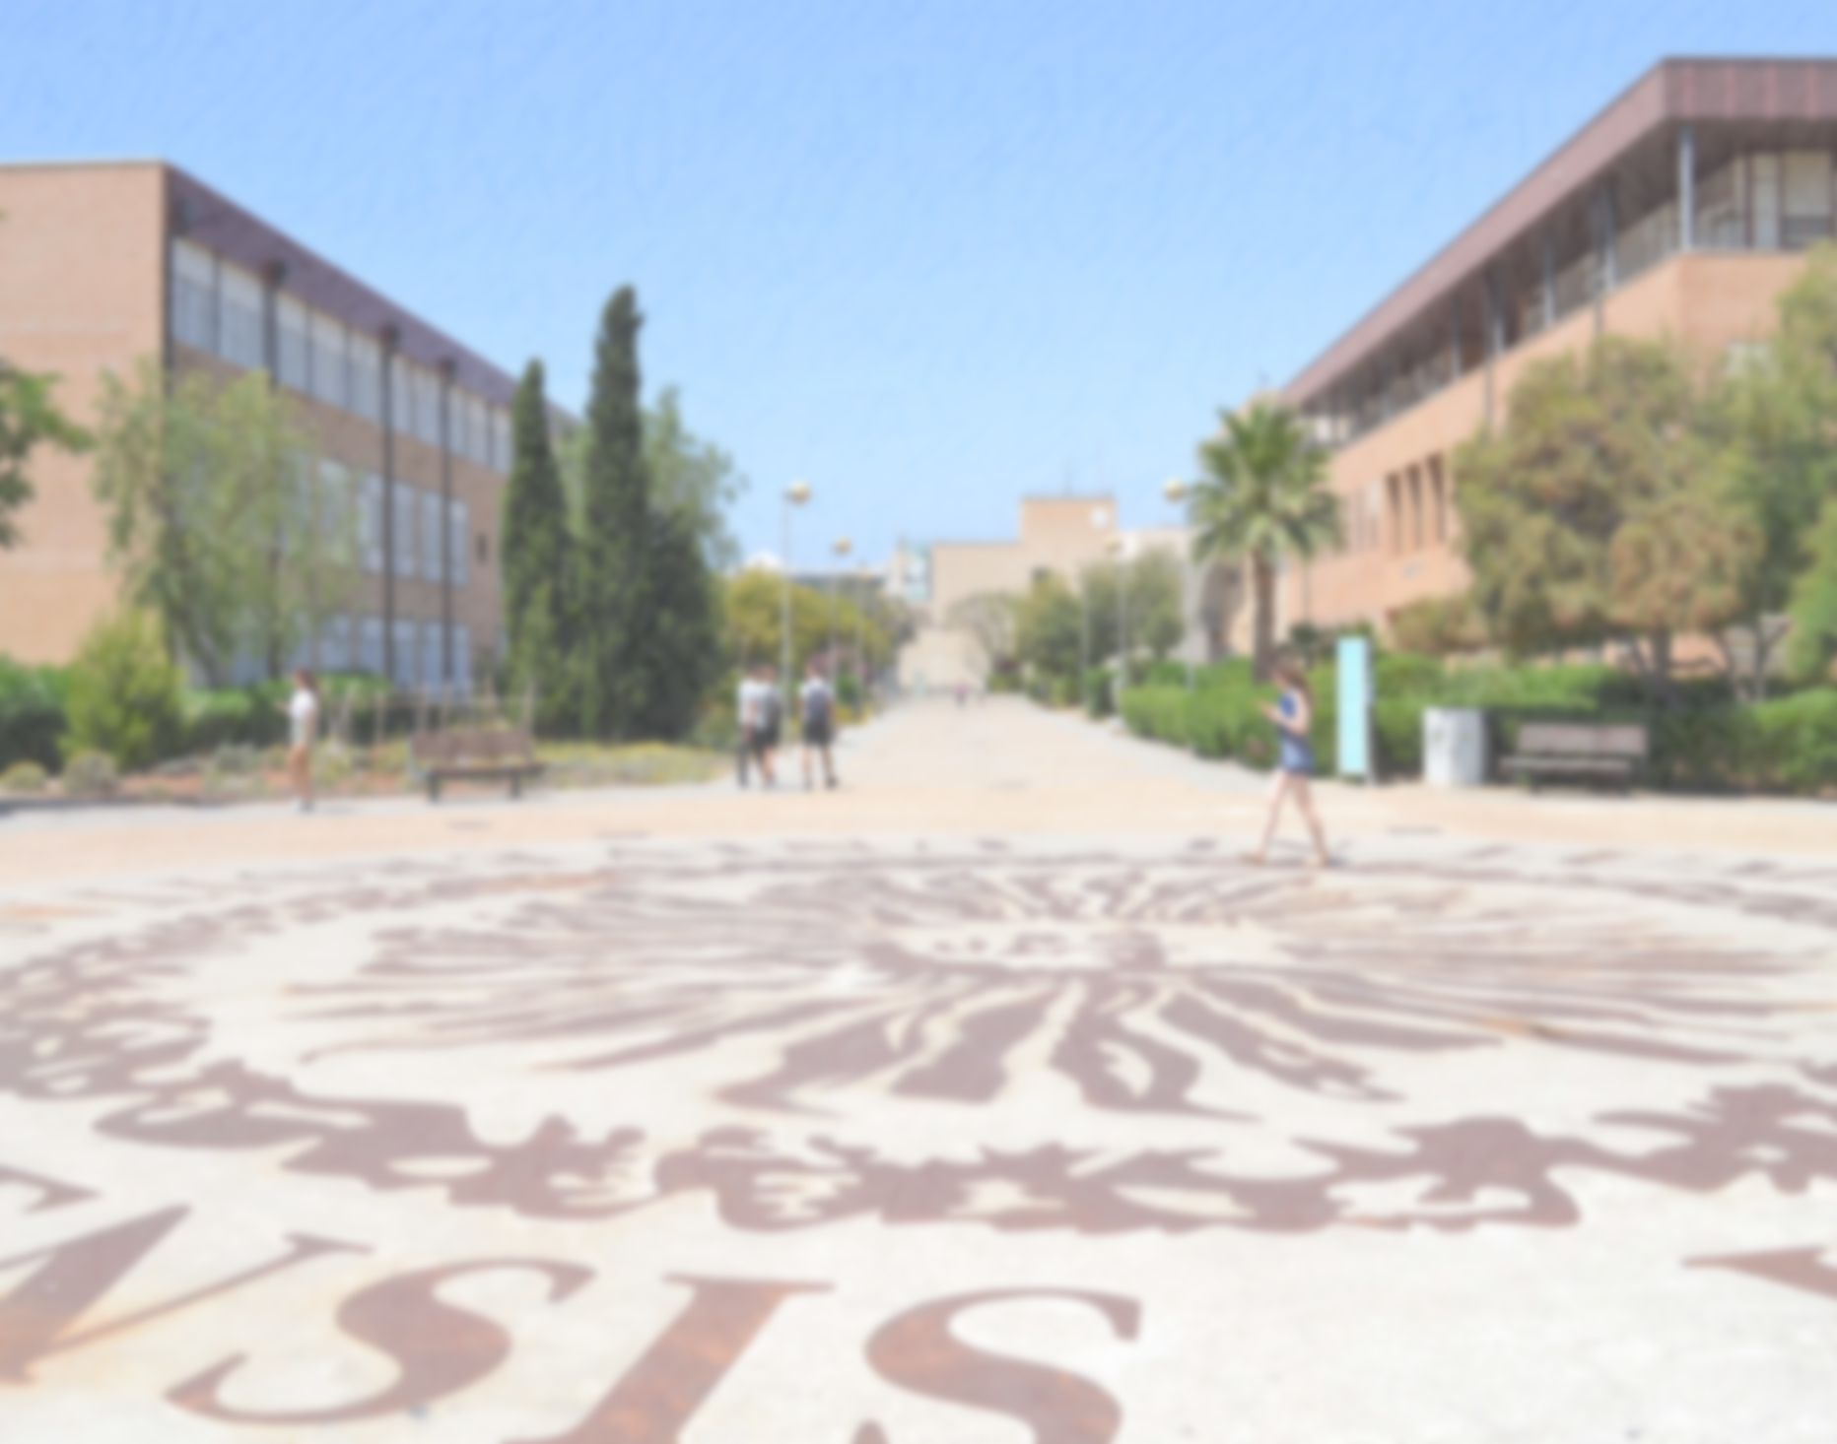
MUCHAS GRACIAS

